Slide 1
Credits and conditions of use
These slides can be used as a template for the introductory presentation to introduce the PARSCO methodology to workshop participants at the beginning of Phase I.
You are free to use and adapt these to your purpose under the creative commons license CC BY, acknowledging the original authors: Michael Spies, Aksana Zakirova, Mehwish Zuberi, Axel Schick and Henryk Alff.
The following slides were originally designed for a PARSCO introductory workshop held in Kazakhstan in the Russian language. Therefore, the text on the slides is bilingual.
The photographs shown on the slides can be used as long as the authors are indicated. However, it is highly recommended to replace them with photographs from the target area of the PARSCO application.

Slide 2
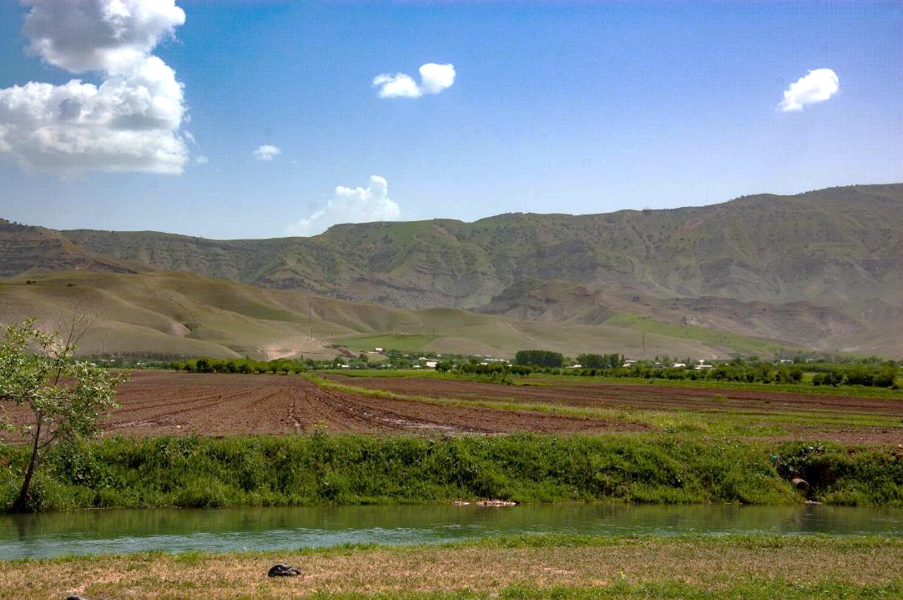
Photo: Michael Spies

Slide 3
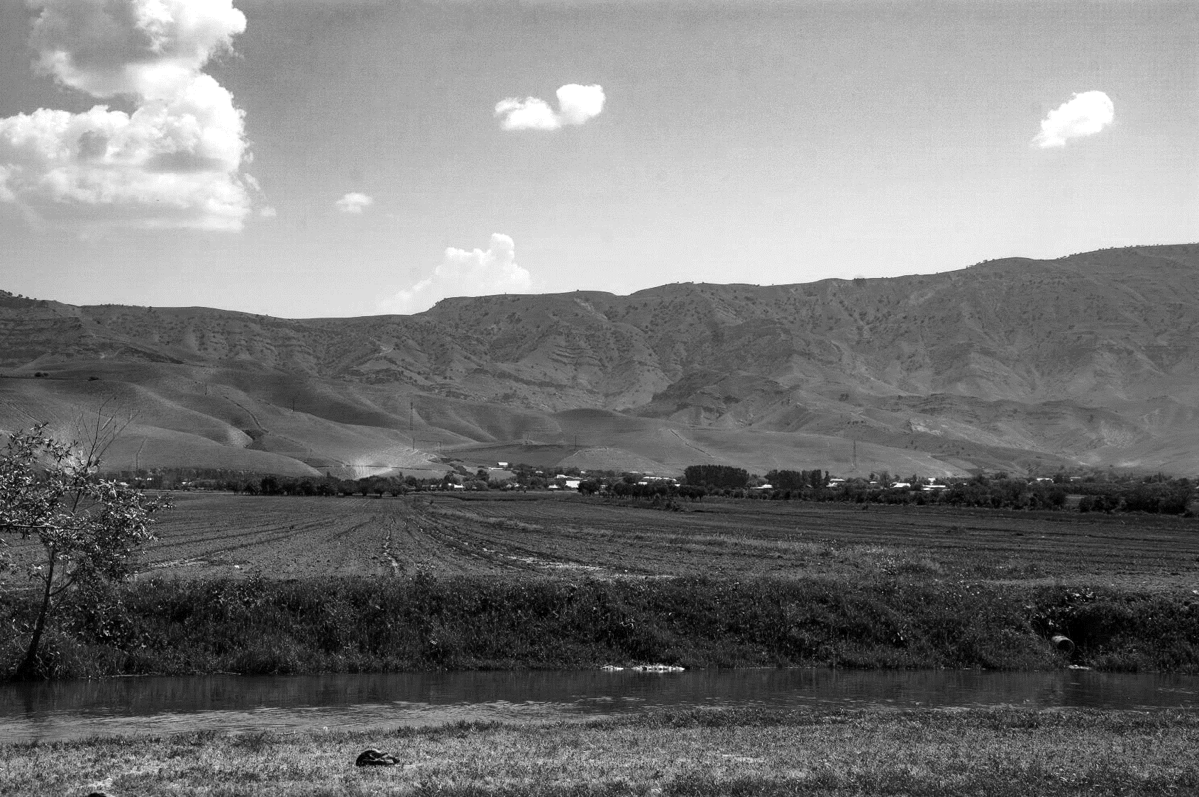
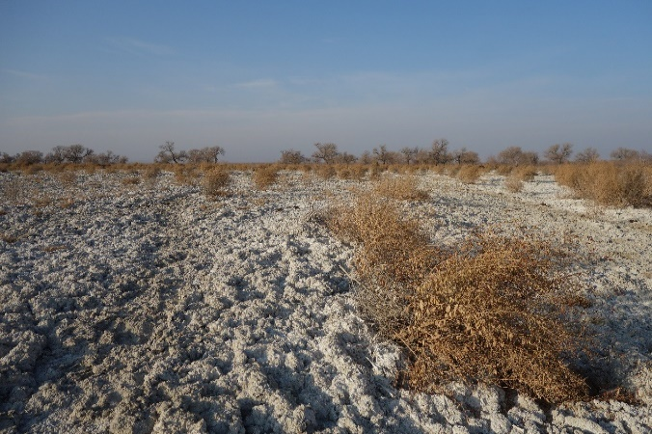
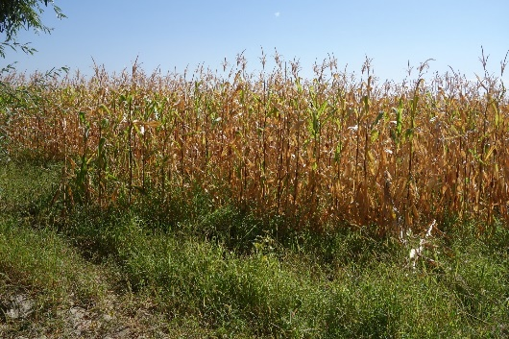
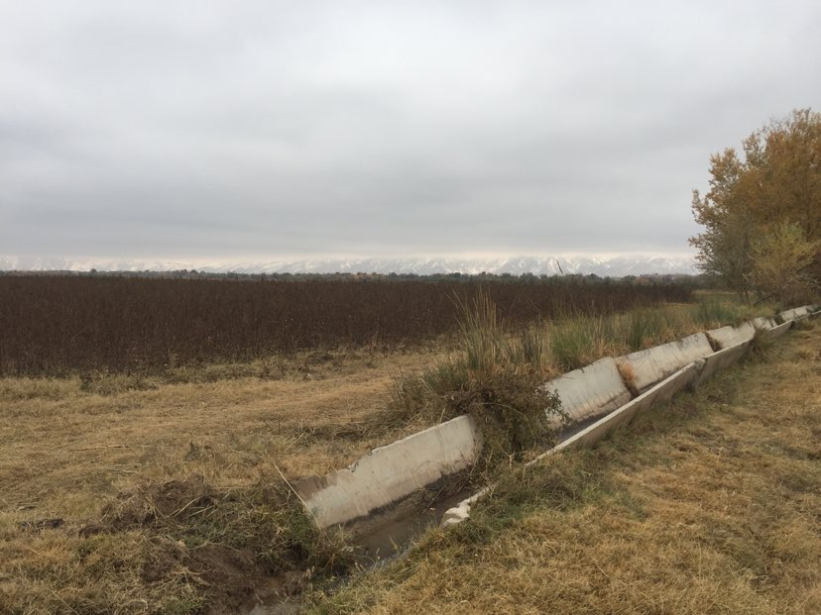
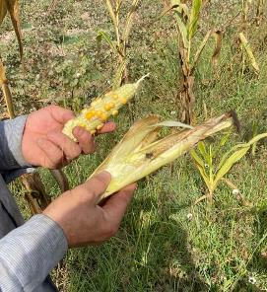
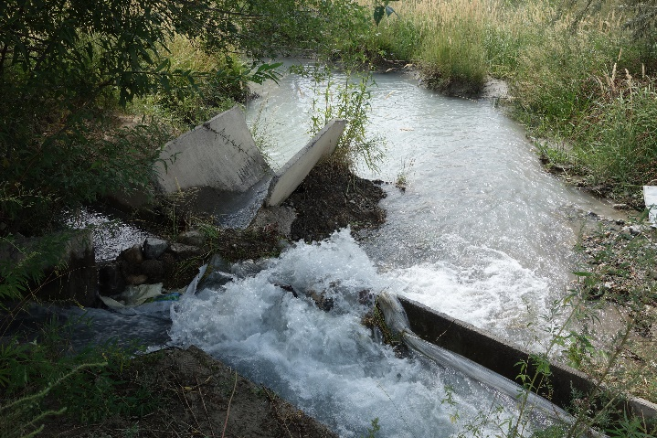
Вызовы 2022
Challenges
Photos: Aksana Zakirova, Michael Spies

Slide 4
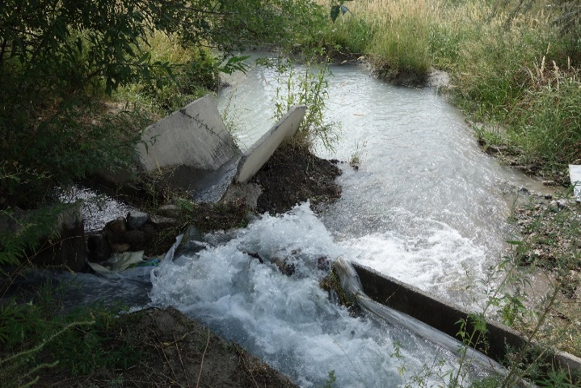
Вызовы 2042
?
?
?
Photos: Aksana Zakirova, Michael Spies

Slide 5
Модель ситуации: карта знаний
Situation model: a knowledge map

Slide 6
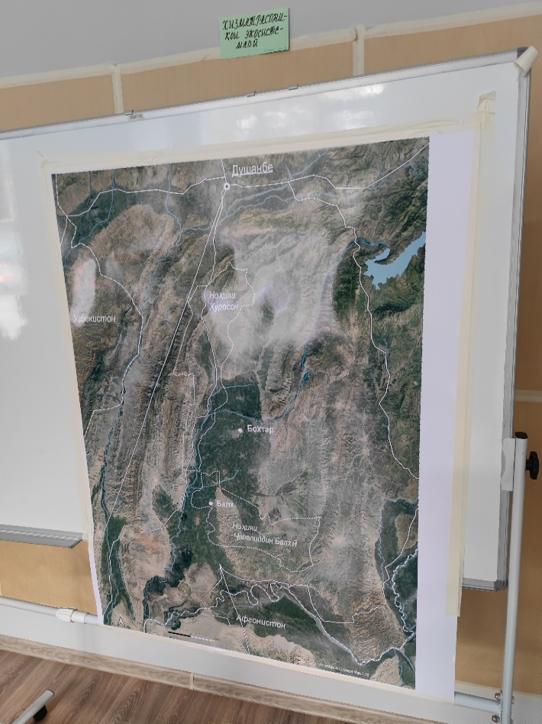
Модель ситуации: карта знаний
Situation model: a knowledge map
Oхват / Scope
Photo: Aksana Zakirova

Slide 7
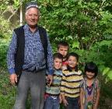
Модель ситуации: карта знаний
Situation model: a knowledge map
Oхват / Scope
Благополучие человека
Human wellbeing
Photo: Axel Schick

Slide 8
Модель ситуации: карта знаний
Situation model: a knowledge map
Oхват / Scope
Благополучие человека
Human wellbeing
Социальные системы
Social systems
Социальные услуги
Social services
Photo: Axel Schick

Slide 9
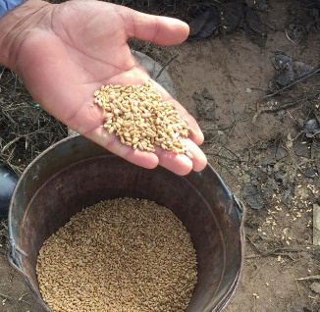
Модель ситуации: карта знаний
Situation model: a knowledge map
Oхват / Scope
Экосистемные услуги
Ecosystem services
Благополучие человека
Human wellbeing
Социальные системы
Social systems
Социальные услуги
Social services
Photos: Axel Schick, Aksana Zakirova

Slide 10
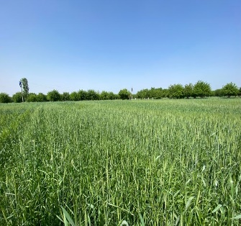
Модель ситуации: карта знаний
Situation model: a knowledge map
Oхват / Scope
Экосистем
Ecosystem
Экосистемные услуги
Ecosystem services
Агроэкосистем
Agro-Ecosystem
Благополучие человека
Human wellbeing
Социальные системы
Social systems
Социальные услуги
Social services
Photos: Axel Schick, Aksana Zakirova, Michael Spies

Slide 11
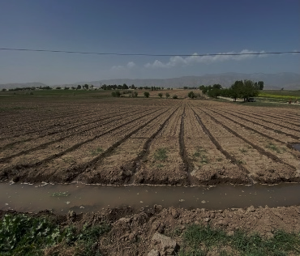
Модель ситуации: карта знаний
Situation model: a knowledge map
Oхват / Scope
Экологическое благополучие
Ecological well-being
Экосистем
Ecosystem
Экосистемные услуги
Ecosystem services
Экологическое благополучие
Ecological well-being
Агроэкосистем
Agro-Ecosystem
Благополучие человека
Human wellbeing
Социальные системы
Social systems
Социальные услуги
Social services
Photos: Axel Schick, Aksana Zakirova, Michael Spies

Slide 12
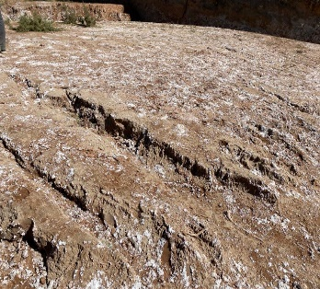
Модель ситуации: карта знаний
Situation model: a knowledge map
Oхват / Scope
Угроза
Threat
Экологическое благополучие
Ecological well-being
Экосистем
Ecosystem
Экосистемные услуги
Ecosystem services
Экологическое благополучие
Ecological well-being
Агроэкосистем
Agro-Ecosystem
Угроза
Threat
Благополучие человека
Human wellbeing
Угроза
Threat
Социальные системы
Social systems
Социальные услуги
Social services
Photos: Axel Schick, Aksana Zakirova, Michael Spies

Slide 13
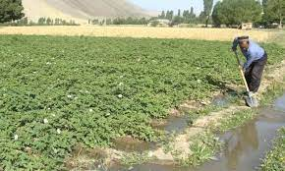
Модель ситуации: карта знаний
Situation model: a knowledge map
Oхват / Scope
Способствующий фактор
Contributing Factor
Угроза
Threat
Экологическое благополучие
Ecological well-being
Экосистем
Ecosystem
Экосистемные услуги
Ecosystem services
Экологическое благополучие
Ecological well-being
Агроэкосистем
Agro-Ecosystem
Способствующий фактор
Contributing Factor
Угроза
Threat
Благополучие человека
Human wellbeing
Способствующий фактор
Contributing Factor
Угроза
Threat
Социальные системы
Social systems
Социальные услуги
Social services
Photos: Axel Schick, Aksana Zakirova, Michael Spies

Slide 14
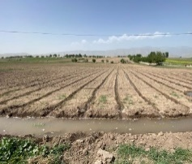


Модель ситуации: карта знаний
Situation model: a knowledge map
Oхват / Scope
Способствующий фактор
Contributing Factor
Угроза
Threat
Экологическое благополучие
Ecological well-being
Экосистем
Ecosystem
Экосистемные услуги
Ecosystem services
Экологическое благополучие
Ecological well-being
Агроэкосистем
Agro-Ecosystem
Способствующий фактор
Contributing Factor
Угроза
Threat
Благополучие человека
Human wellbeing
Способствующий фактор
Contributing Factor
Угроза
Threat
Социальные системы
Social systems
Социальные услуги
Social services
Photos: Axel Schick, Aksana Zakirova, Michael Spies

Slide 15
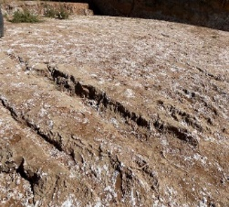
Модель ситуации: карта знаний
Situation model: a knowledge map
Стратегия I
Strategy I
Oхват / Scope
Способствующий фактор
Contributing Factor
Угроза
Threat
Экологическое благополучие
Ecological well-being
Экосистем
Ecosystem
Экосистемные услуги
Ecosystem services
Экологическое благополучие
Ecological well-being
Агроэкосистем
Agro-Ecosystem
Способствующий фактор
Contributing Factor
Угроза
Threat
Благополучие человека
Human wellbeing
Стратегия II
Strategy II
Способствующий фактор
Contributing Factor
Угроза
Threat
Социальные системы
Social systems
Социальные услуги
Social services
Photos: Axel Schick, Aksana Zakirova, Michael Spies

Slide 16
Спасибо за внимание!
Thank you for your attention!
Photo: Michael Spies

